Slide 1
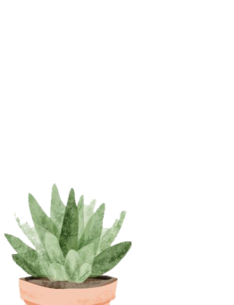
青少年禁毒知识教育
珍爱生命 拒绝毒品
吴 博

Slide 2
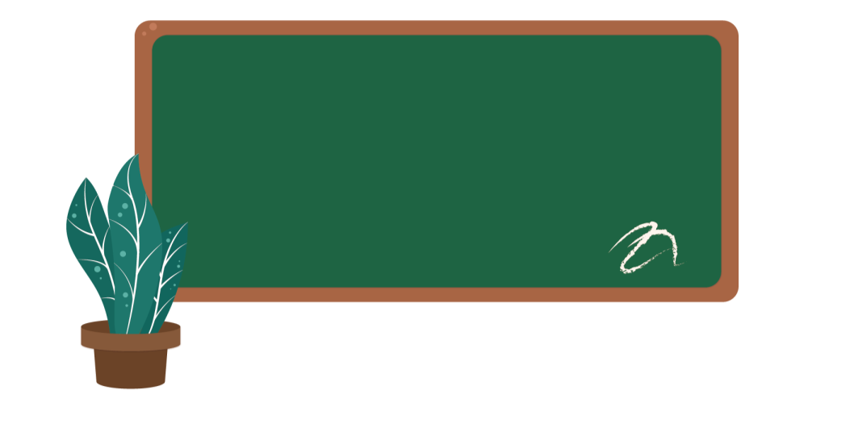
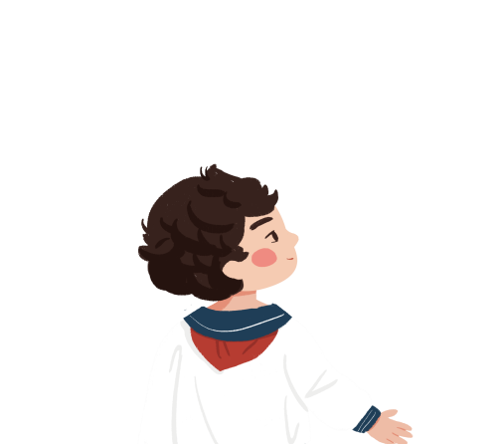
目 录
1
什么是毒品
2
什么是吸毒
3
毒品的危害
4
如何防止吸毒

Slide 3
PART 01
什么是毒品

Slide 4
什么是毒品？
什么是毒品
毒品是指鸦片、海洛因、吗啡、大麻、可卡因等，以及国务院规定管制的，459种能够使人形成严重依赖性的麻醉品和精神药品。目前，我国吸毒者常用的毒品是：海洛因、鸦片、大麻、冰毒、依托咪酯等。

Slide 5
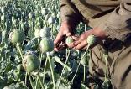
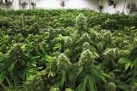
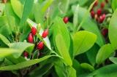
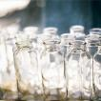
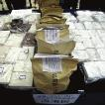
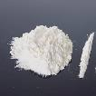
传统毒品种类
鸦片
吗啡
大麻
古柯
传统毒品还有可待因、那可汀、盐酸二氢埃托啡等
杜冷丁
海洛因
可卡因

Slide 6
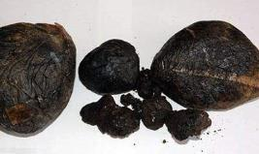
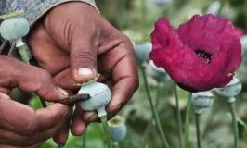
鸦 片
又叫阿片，俗称大烟，是罂粟果实中流出的乳液经干燥凝结而成。因产地不同而呈黑色或褐色，味苦。生鸦片经过烧煮和发酵，可制成精制鸦片，吸食时有一种强烈的香甜气味。吸食者初吸时会感到头晕目眩、恶心或头痛，多次吸食就会上瘾。
中文名：鸦片
植物：罂粟
提取物：罂粟汁
来源：中南半岛
有效成分：吗啡，可待因
主要基地：阿富汗、墨西哥、哥伦比亚等

Slide 7
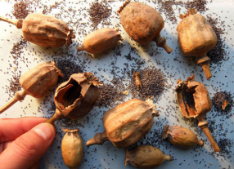
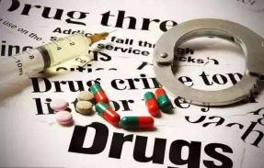
吗 啡
吗啡
吗啡是从鸦片中分离出来的一种生物碱，在鸦片中含量10%左右，为无色或白色结晶粉末状，具有镇痛、催眠、止咳、止泻等作用，吸食后会产生欣快感，比鸦片容易成瘾。长期使用会引起精神失常、谵妄和幻想，过量使用会导致呼吸衰竭而死亡。历史上它曾被用做精神药品戒断鸦片，但由于其副作用过大，最终被定为毒品。
中文名：吗啡 别名：盐酸吗啡、美施康定、美菲康
分子式：C17H19NO3 分子量：285

Slide 8
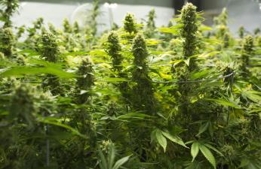
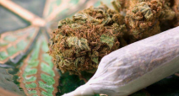
大 麻
大麻
桑科一年生草本植物，分为有毒大麻和无毒大麻。无毒大麻的茎、杆可制成纤维，籽可榨油。有毒大麻主要指矮小、多分枝的印度大麻。大麻类毒品主要包括大麻烟、大麻脂和大麻油，主要活性成分是四氢大麻酚。大麻对中枢神经系统有抑制、麻醉作用，吸食后产生欣快感，有时会出现幻觉和妄想，长期吸食会引起精神障碍、思维迟钝，并破坏人体的免疫系统。
中文名：大麻
别称：山丝苗、线麻、胡麻、野麻、火麻
分布区域：原产锡金、不丹、印度和中亚细亚及中国各地

Slide 9
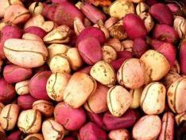
古 柯
中文名：古柯
英文名称：Coca
别称：古加、高柯
界：植物界
纲：双子叶植物纲
亚纲：原始花被亚纲
属：古柯属
种：古柯
古柯
古柯是生长在美洲大陆、亚洲东南部及非洲等地的热带灌木，尤为南美洲的传统种植物。古柯树株高1.5—3米，生长周期为30—40年，每年可采摘古柯叶3—4次。古柯叶是提取古柯类毒品的重要物质，曾为古印第安人习惯性咀嚼，并被用于治疗某些慢性病，但很快其毒害作用就得到科学证实。从古柯叶中可分离出一种最主要的生物碱——可卡因。

Slide 10
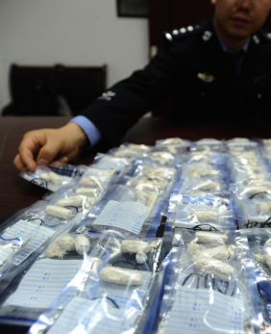
海洛因
海洛因
化学名称“二乙酰吗啡”，俗称白粉，它是由吗啡和醋酸酐反应而制成的，镇痛作用是吗啡的4—8倍，医学上曾广泛用于麻醉镇痛，但成瘾快，极难戒断。长期使用会破坏人的免疫功能，并导致心、肝、肾等主要脏器的损害。注射吸食还能传播艾滋病等疾病。历史上它曾被用做精神药品戒断吗啡，但由于其副作用过大，最终被定为毒品。海洛因被称为世界毒品之王，是我国目前监控、查禁的最重要的毒品之一。
中文名：海洛因
别名：几号、白粉、白面
外观：白色结晶粉末

Slide 11
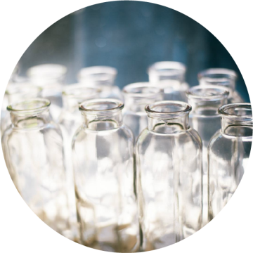
杜冷丁
杜冷丁
即盐酸哌替啶，是一种临床应用的合成镇痛药，为白色结晶性粉末，味微苦，无臭，其作用和机理与吗啡相似，但镇静、麻醉作用较小，仅相当于吗啡的1/10—1/8。长期使用会产生依赖性，被列为严格管制的麻醉药品。
中文名：杜冷丁
别名：美吡利啶
作用：是一种抗痉挛的止痛药
化学式：C15H21NO2

Slide 12
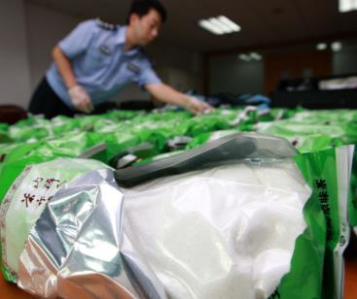
可卡因
可卡因
可卡因是从古柯叶中提取的一种白色晶状的生物碱，是强效的中枢神经兴奋剂和局部麻醉剂。能阻断人体神经传导，产生局部麻醉作用，并可通过加强人体内化学物质的活性刺激大脑皮层，兴奋中枢神经，表现出情绪高涨、好动、健谈，有时还有攻击倾向，具有很强的成瘾性。
中文名：可卡因
别称：古柯碱、可可精
外观：白色粉末状晶体状
化学式：C17H21NO4
水溶性：不溶

Slide 13
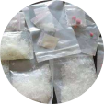
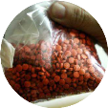
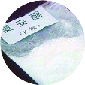
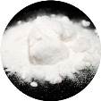
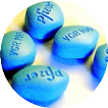
新型毒品种类
冰毒
摇头丸
K粉
咖啡因
三唑仑
新型毒品还有安纳咖、氟硝安定、麦角乙二胺（LSD）、安眠酮、丁丙诺啡、地西泮及有机溶剂和鼻吸剂等。
另外，纯度在99%以上的毒品被称为“美金。”

Slide 14
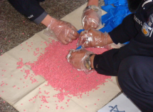
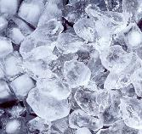
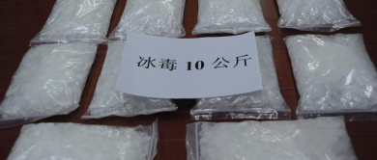
冰毒
冰毒（methamphetamine）即“甲基苯丙胺”，外观为纯白结晶体，故被称为“冰”（Ice）。对人体中枢神经系统具有极强的刺激作用，且毒性强烈。冰毒的精神依赖性很强，吸食后会产生强烈的生理兴奋，大量消耗人的体力和降低免疫功能，严重损害心脏、大脑组织甚至导致死亡。还会造成精神障碍，表现出妄想、好斗、错觉，从而引发暴力行为。
中文名：冰毒
化学名：甲基苯丙胺（主要成分）
别名：甲基安非他明，去氧麻黄素、冰
类别：新型毒品

Slide 15
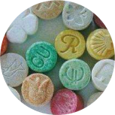
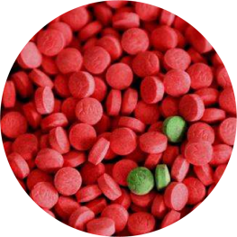
摇头丸
摇头丸（MDMA）是冰毒的衍生物，以MDMA等苯丙胺类兴奋剂为主要成分，具有兴奋和致幻双重作用，滥用后可出现长时间随音乐剧烈摆动头部的现象，故称为摇头丸。外观多呈片剂，五颜六色。服用后会产生中枢神经强烈兴奋，出现摇头和妄动，在幻觉作用下常常引发集体淫乱、自残与攻击行为，并可诱发精神分裂症及急性心脑疾病，精神依赖性强。
中文名：摇头丸
化学名称：3,4-亚甲基二氧甲基苯
丙胺(主要)
泛指：所有含苯丙胺类成分的兴奋剂
简写：MDMA（主要成分）

Slide 16
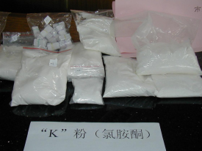
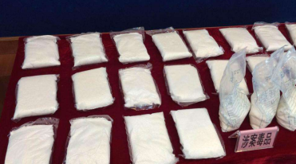
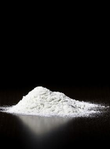
K粉
K粉 即“氯胺酮”，静脉全麻药，有时也可用作兽用麻醉药。白色结晶粉末，无臭，易溶于水，通常在娱乐场所滥用。服用后遇快节奏音乐便会强烈扭动，会导致神经中毒反应、精神分裂症状，出现幻听、幻觉、幻视等，对记忆和思维能力造成严重的损害。此外，易让人产生性冲动，所以又称为“迷奸粉”或“强奸粉”。

Slide 17
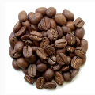
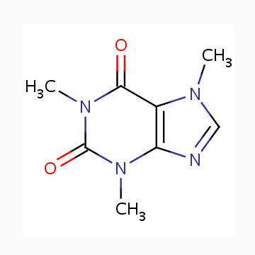
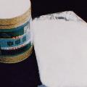
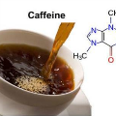
咖啡因
咖啡因是化学合成或从茶叶、咖啡果中提炼出来的一种生物碱。大剂量长期使用会对人体造成损害，引起惊厥、心律失常，并可加重或诱发消化性肠道溃疡，甚至导致吸食者下一代智能低下、肢体畸形，同时具有成瘾性，停用会出现戒断症状。

Slide 18
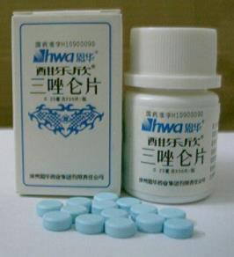
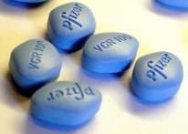
三唑仑
三唑仑又名海乐神、酣乐欣、淡蓝色片，是一种强烈的麻醉药品，口服后可以迅速使人昏迷晕倒，故俗称迷药、蒙汗药、迷魂药。可以伴随酒精类共同服用，也可溶于水及各种饮料中。见效迅速，药效比普通安定强45—100倍。

Slide 19
PART 02
什么是吸毒

Slide 20
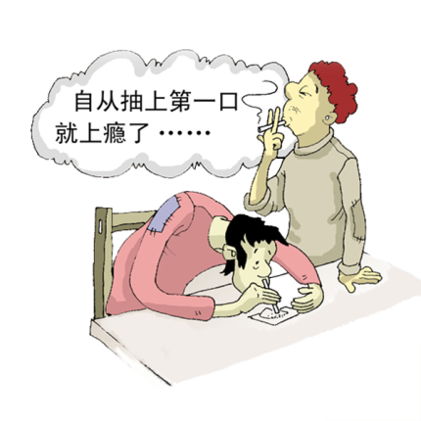
什么是吸毒
吸毒
吸毒是指用于非医疗目的的吸食（口服、鼻吸）和注射毒品的行为。青少年处于生理、心理发育时期，心理防线薄弱，好奇发育时期，心理防线薄弱，好奇心强，判断是非能力差，不易抵制毒品的诱惑，加之对毒品的危害性和吸毒的违法性缺乏认识，使青少年成为易受毒品侵袭的人群。

Slide 21
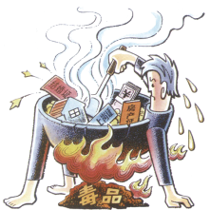
什么是吸毒
吸毒的代价
毒品的成瘾性。毒品的主要危害在于它的成瘾性。任何人只要沾染上毒品，无一幸免地产生对毒品的双重依赖：一种是吸毒者停止使用毒品后，会出现生理功能紊乱的反应，甚至造成致命的损伤，其痛苦之剧烈让人难以忍受，这种现象被称为生理依赖。另一种是吸食毒品后，使人产生一种欣快感，使吸毒者产生强烈的再次使用毒品的欲望，以期获得满吸毒的代价毒者产生强烈的再次使用毒品的欲望，以期获得满足和避免难以忍受的痛苦，这种现象被称为心理依赖。

Slide 22
PART 03
吸毒的危害

Slide 23
吸毒对人体的危害
我国目前流行最广、危害最严重的毒品是海洛因，海洛因属于阿片类药物。在正常人的脑内和体内一些器官，存在着内源性阿片肽和阿片受体。在正常情况下，吸毒对人体的危害源性阿片肽和阿片受体。在正常情况下，内源性阿片肽作用于阿片受体，调节着人的情绪和行为。人在吸食海洛因后，抑制了内源性阿片肽的生成，逐渐形成在海洛因作用下的平衡状态，一旦停用就会出现不安、焦虑、忽冷忽热、起鸡皮疙瘩、流泪、流涕、出汗、恶心、呕吐、腹痛、腹泻等。这种戒断反应的痛苦，反过来又促使吸毒者为避免这种痛苦而千方百计地维持吸毒状态。冰毒和摇头丸在药理作用上属中枢兴奋药，毁坏人的神经中枢。
!
!
!
!
!
!
不安
焦虑
恶心
呕吐
腹痛
腹泻

Slide 24
吸毒对家庭的危害
吸毒对社会的危害
家庭中一旦出现了吸毒者，家便不成其为家。吸毒者在自我毁灭的同时，也破坏自己的家庭，是家庭陷入经济破产、亲属离散、甚至家破人亡的困难境地。
对社会生产力的巨大破坏：吸毒首先导致身体疾病，影响生产，其次是造成社会财富的巨大损失和浪费，同时毒品活动还造成环境恶化，缩小了人毒品活动还造成环境恶化，缩小了人类的生存空间。
毒品活动扰乱社会治安：毒品活动加剧诱发了各种违法犯罪活动，扰乱了社会治安，给社会安定带来巨大威胁。无论用什么方式吸毒，对人体的肌体都会造成极大的损害。

Slide 25
PART 04
如何防止吸毒

Slide 26
如何防止吸毒
只要做到以下几条，就能有效地防止吸毒
接受毒品基本知识和禁毒法律法规教育，了解毒品的危害，懂得“吸毒一口，掉入虎口”的道理
树立正确的人生观，不盲目追求享受，寻求刺激，赶时髦
不听信毒品能治病，毒品能解脱烦恼和痛苦，毒品能给人带来快乐等各种花言巧语
不结交有吸毒、贩毒行为的人。如发现亲朋好友中有吸、贩毒行为的人，一定要劝阻，二要远离，三要报告
进歌舞厅要谨慎，决不吸食摇头丸、K粉等兴奋剂
即使自己在不知情的情况下，被引诱、欺骗吸毒一次，也要珍惜自己的生命，不再吸第二次，更不要吸第三次

Slide 27
如何防止吸毒
我们决绝毒品
毒品
一把杀人不见血的刀，一条紧勒咽喉的绳，一潭污染生命的水，盏导向“死海”的灯一盏导向“死海”的灯
吸毒
如同把自身变成了傀儡，如同把灵魂交给了魔鬼，如同任生命在风中泯灭，如同任青春如花般凋零

